Slide 1


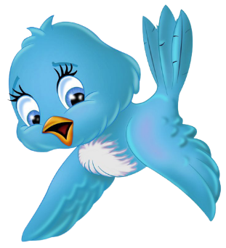



Slide 2
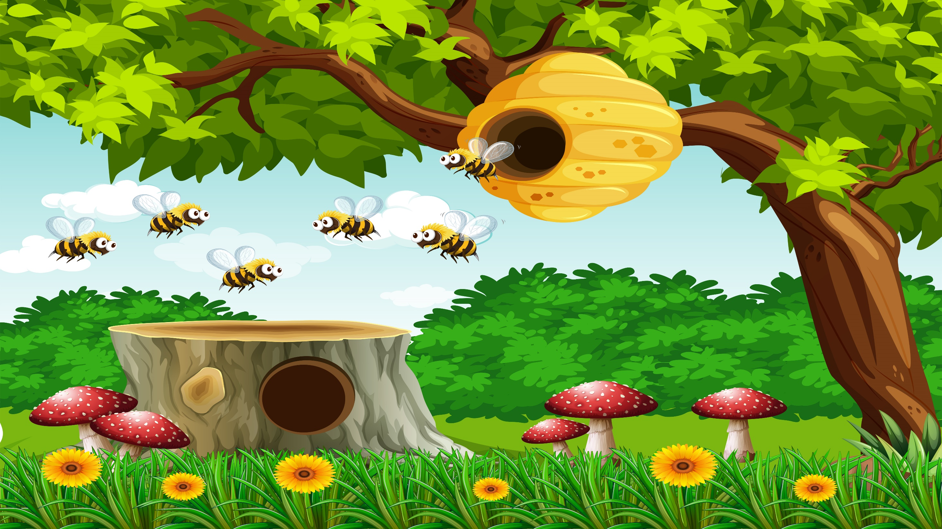

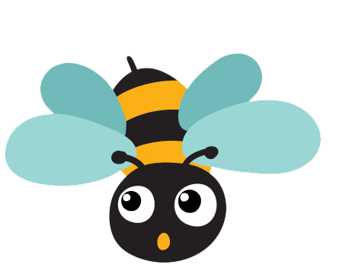



Trò chơi Ong Về Tổ
Bắt đầu

Slide 3


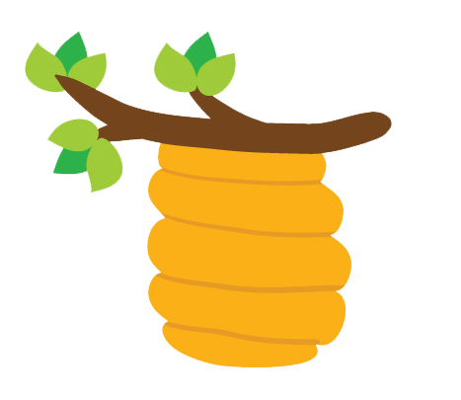




Là chim mà chẳng biết bay
Giỏi săn bắt cá, lội hay, bơi tài
Chim cánh cụt
Chim
Cánh cụt
Chim
Gõ kiến
Chim
Cú mèo
Chim
sâu

Slide 4
Mỏ dài lông biếc, trên cành lặng yên
Bỗng vụt như tên, lao mình bắt cá
Chim bói cá
Chim
gõ kiến
Chim
thiên nga
Chim
bói cá
Chim
sâu

Slide 5
Chim gì có tính nói leo
Có tài bắt chước
Tiếng như con người
Con vẹt
Con
thiên nga
Con
vẹt
Con
cú mèo
Con
Chim bồ câu

Slide 6
Con gì đẹp nhất loài chim
đuôi xòe rực rỡ như ngàn cánh hoa
Chim công
Chim
Đại bàng
Chim
Công
Chim
bồ câu
Chim
Sâu

Slide 7
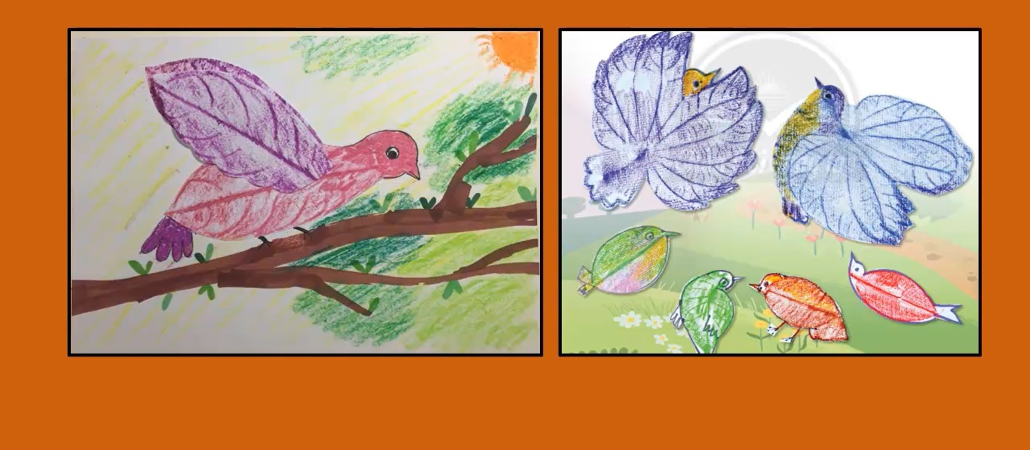


Slide 8
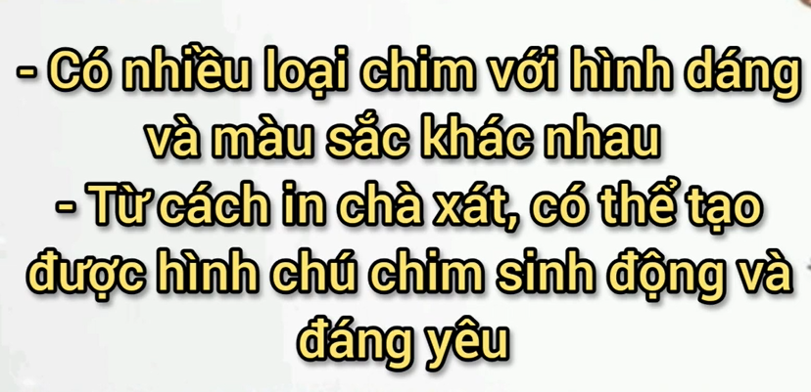
Ghi nhớ

Slide 9
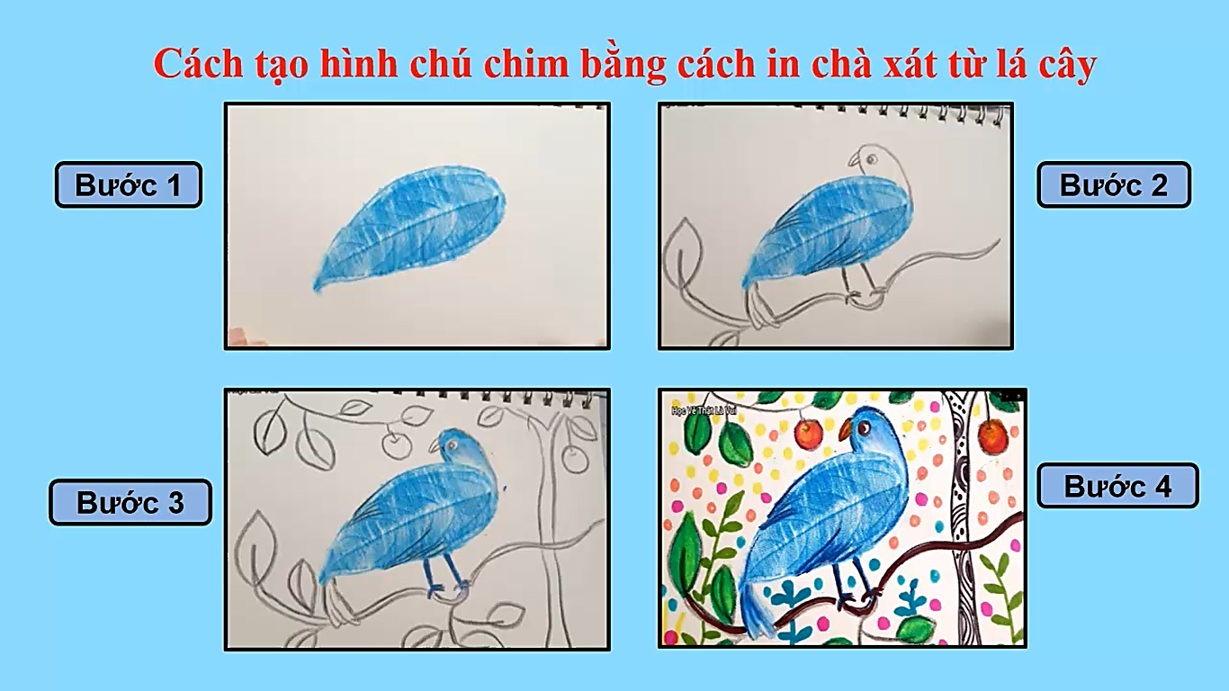

Slide 10
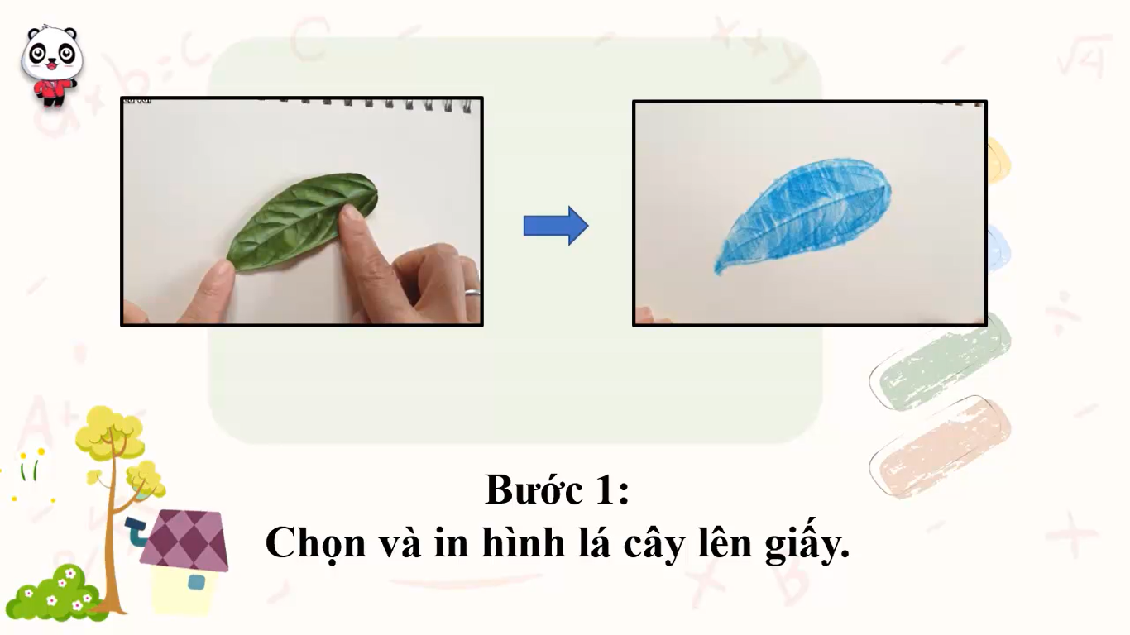

Slide 11
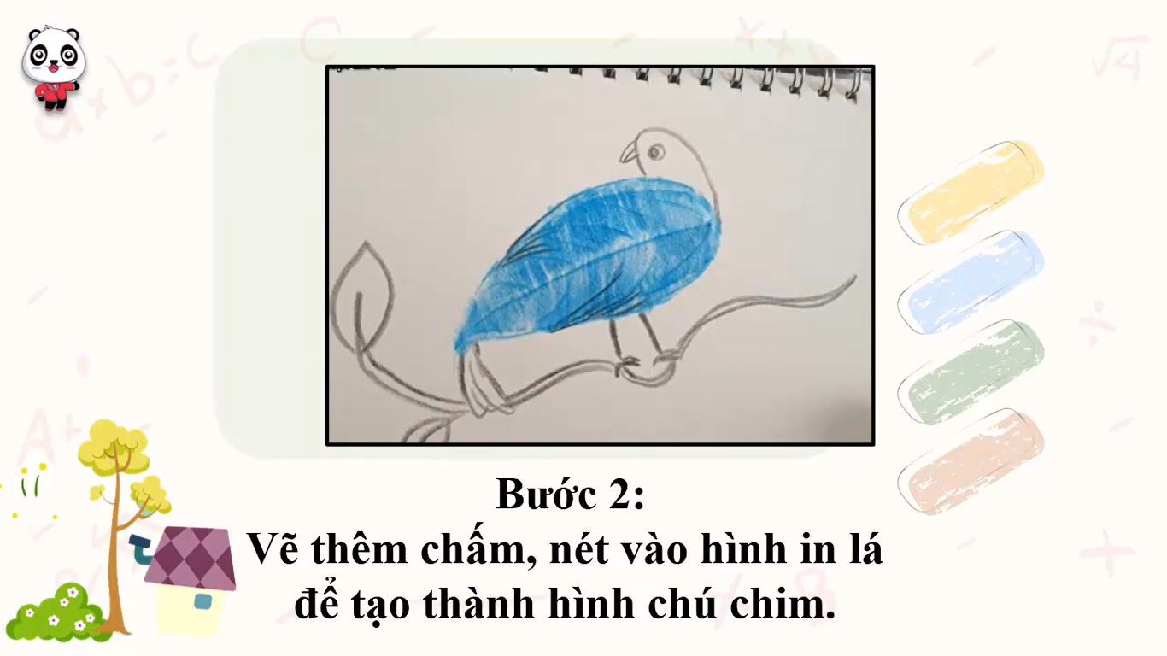

Slide 12
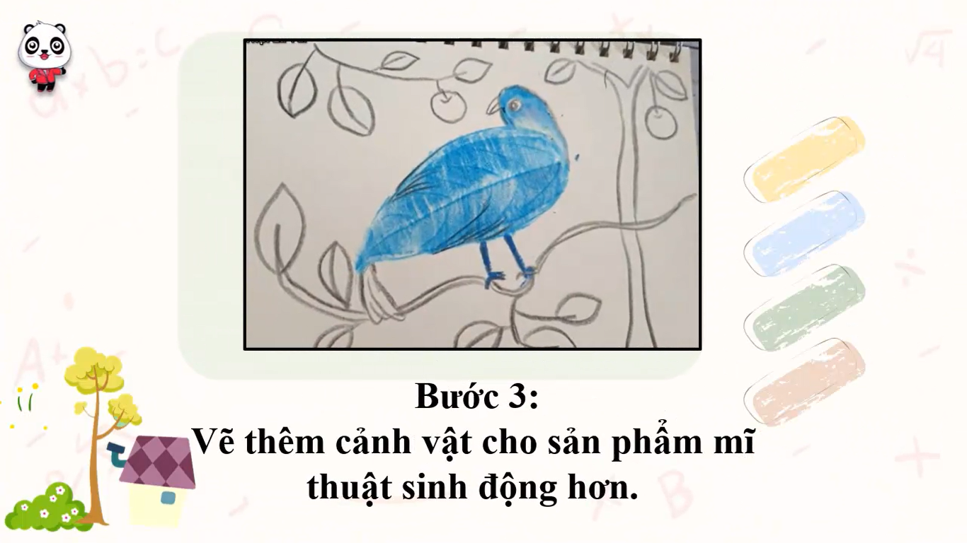

Slide 13
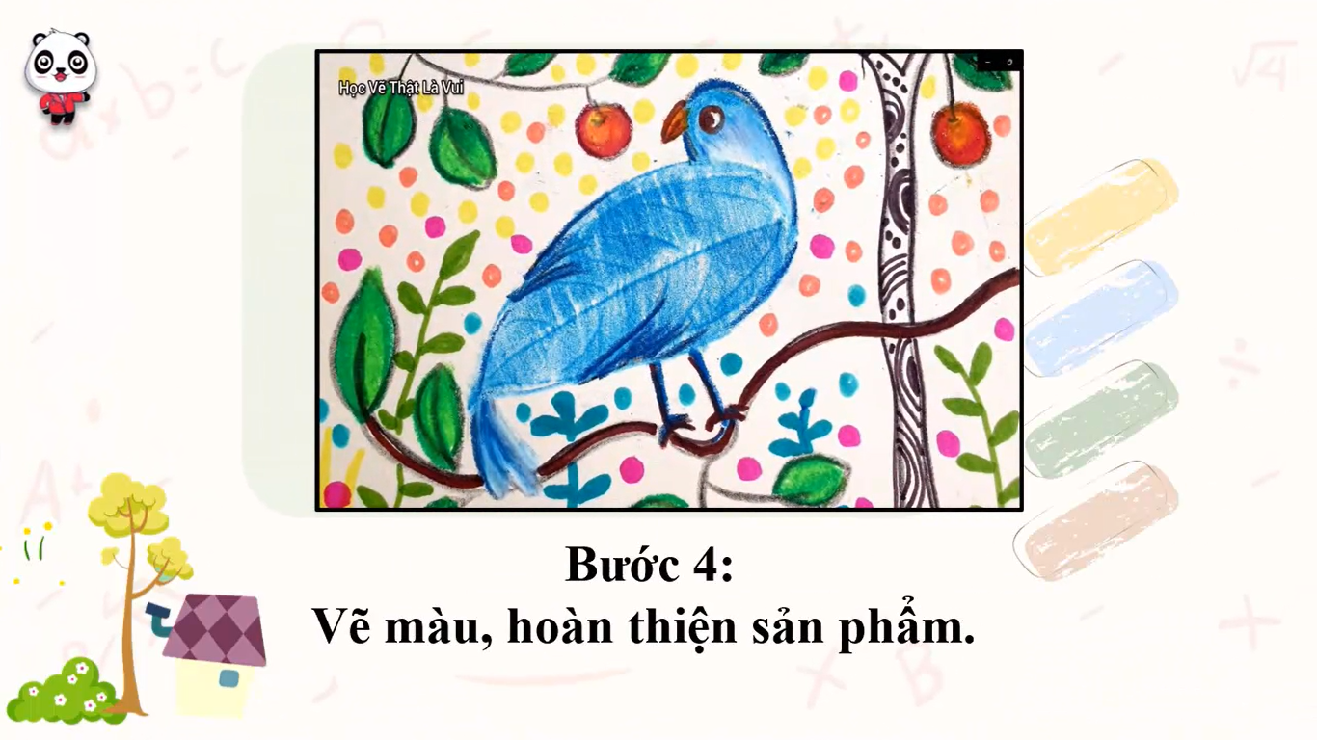

Slide 14
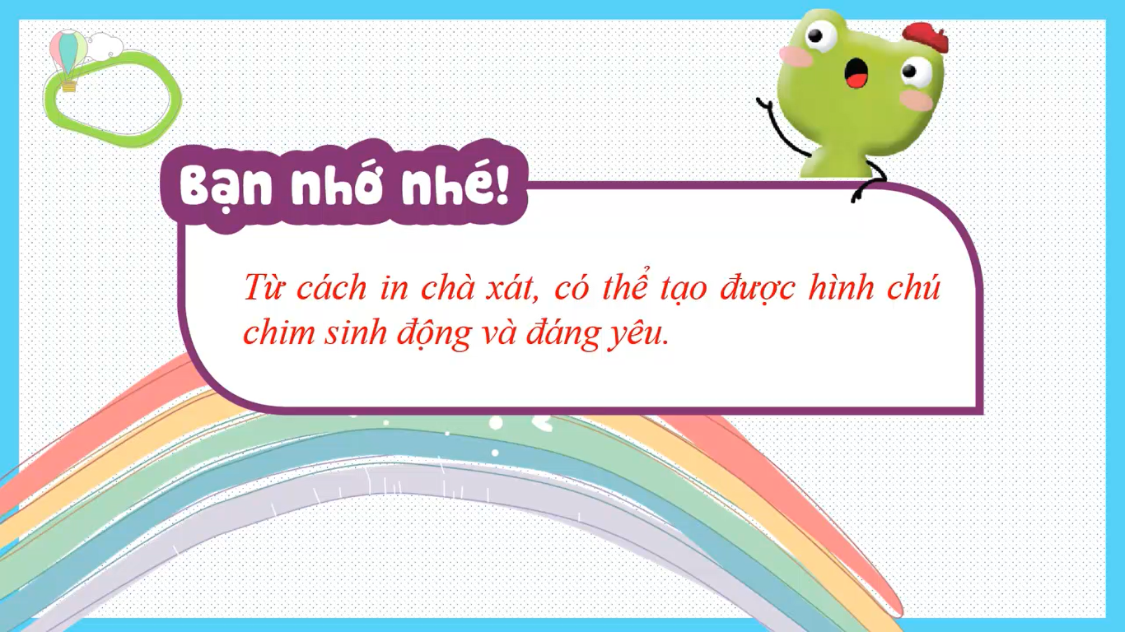

Slide 15
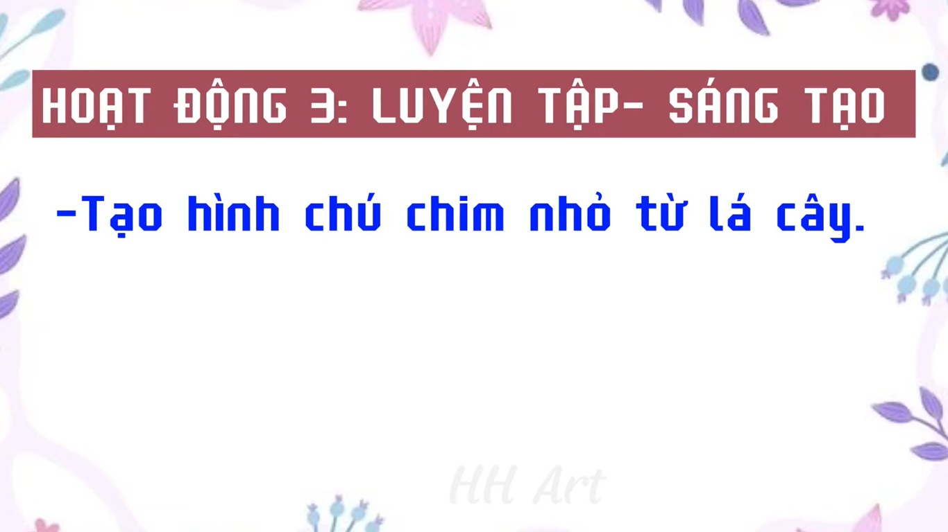
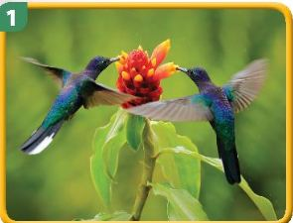
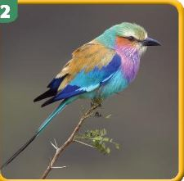
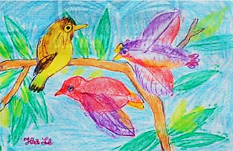
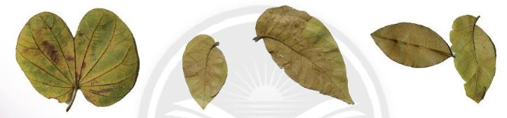

Slide 16
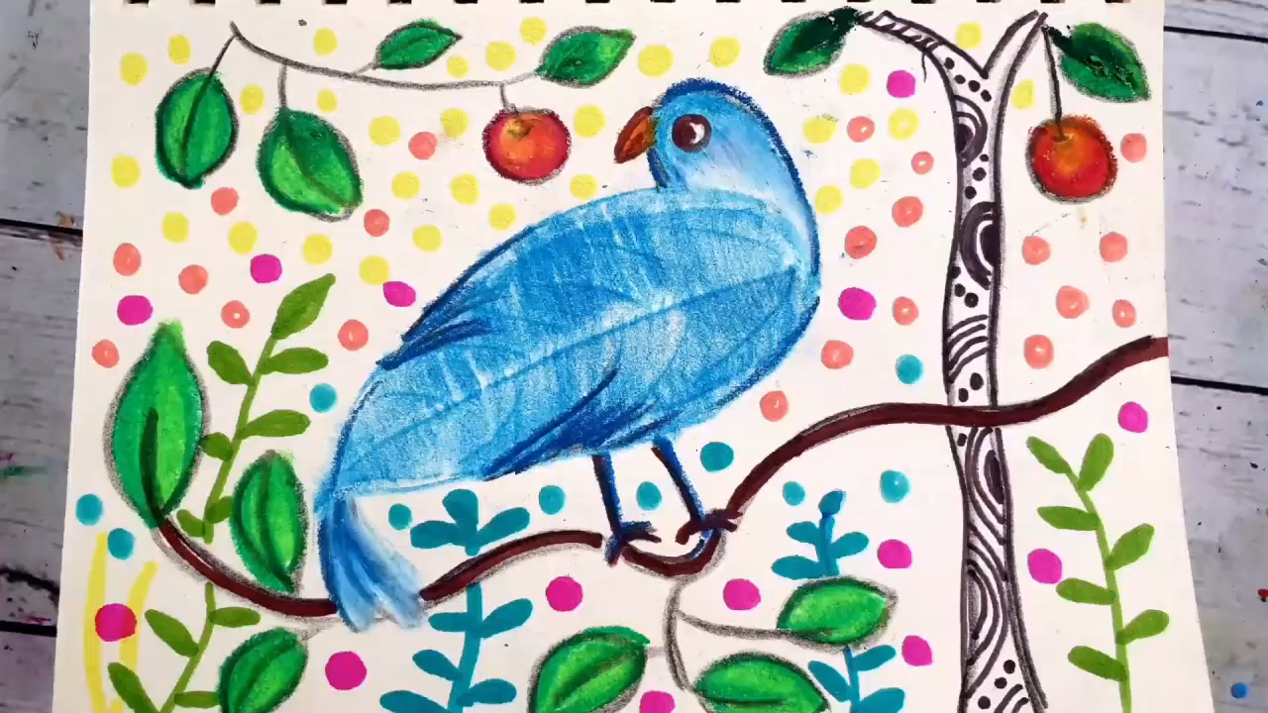
MĨ THUẬT 2

Slide 17
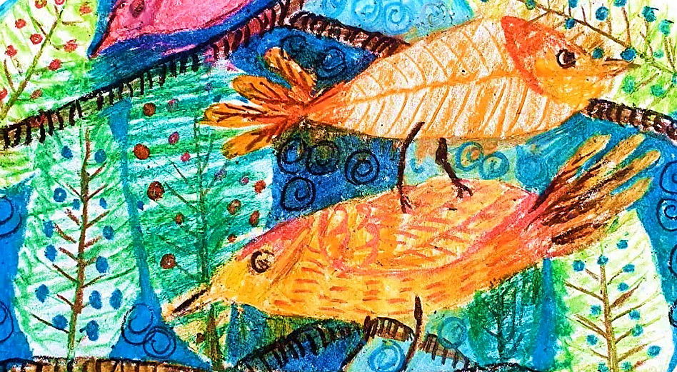
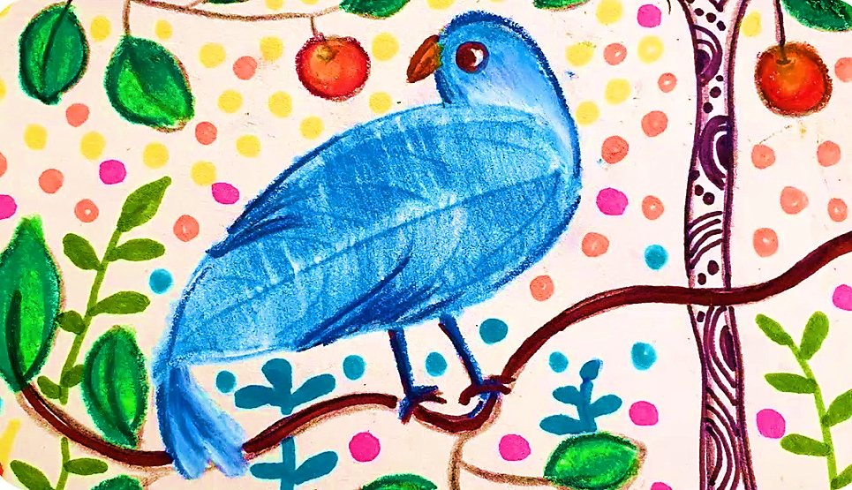
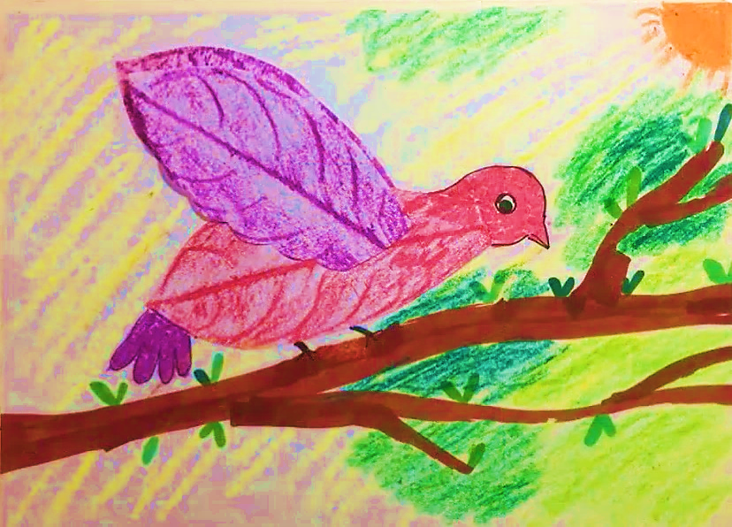
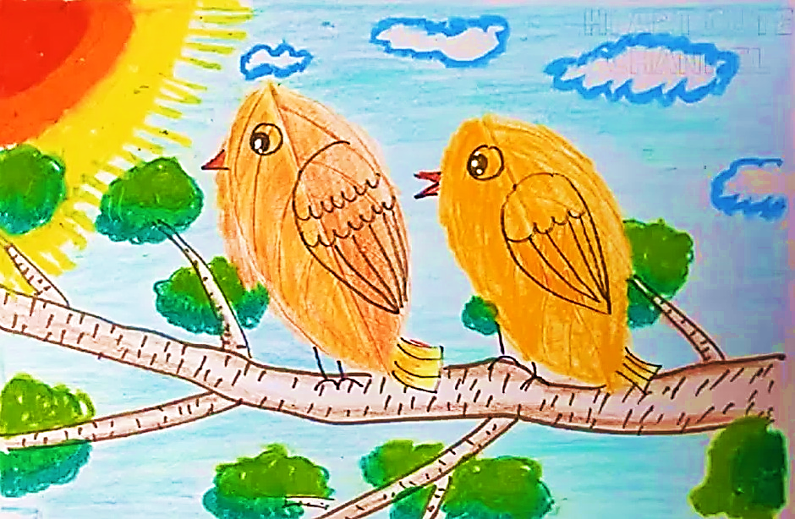
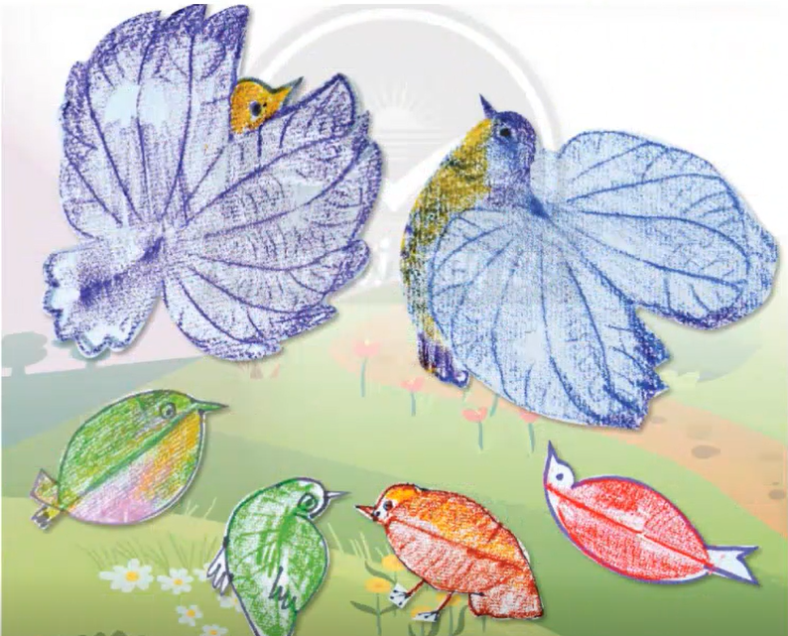

Slide 18
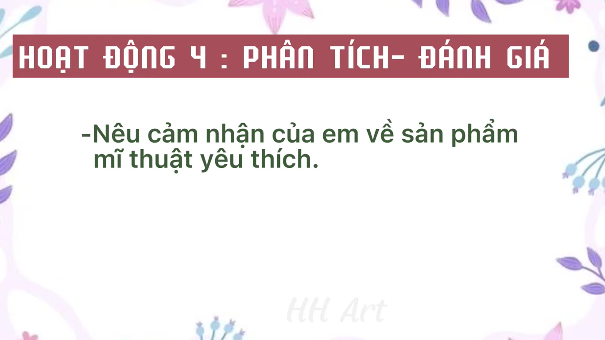

Slide 19
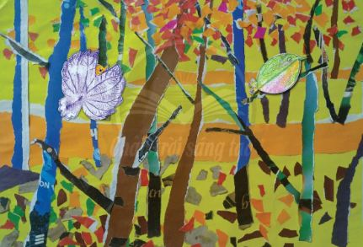
VẬN DỤNG – PHÁT TRIỂN

Slide 20


THANK YOU

